Slide 1
GRUNDBUCH
Urkundenhinterlegung
Manfred Buric
Bundesministerium Justiz Consultant

Slide 2
Agenda
Urkundenhinterlegung (Superädifikate)

Slide 3
URKUNDEN-HINTERLEGUNG

Slide 4
Urkundenhinterlegung
Objekte des Urkundenhinterlegungsverfahrens:
Nicht verbücherte Liegenschaften
(früher z.B. das nicht verbücherte öffentlichte Gut)
Superädifikate
„Überbauten“
Bauwerke auf fremdem Grund, die mit Zustimmung des Liegenschaftseigentümers in der Absicht errichtet wurden, dass sie nicht dauernd bestehen bleiben
Historisch gewachsen: von den Praterbuden bis zum Donauturm typisch: Schrebergärten!
Früher auch: Wiederanlegung des Grundbuches (II. Abschnitt des UHG)

Slide 5
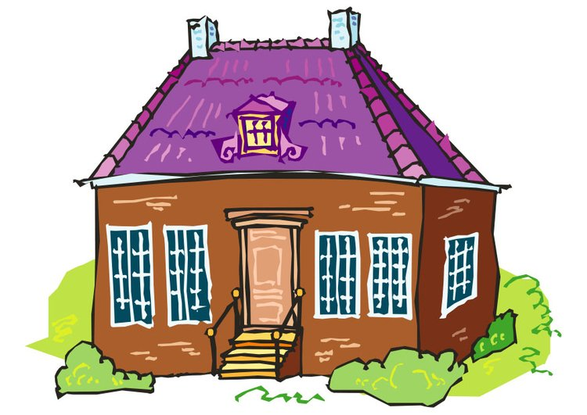
Urkundenhinterlegung
Bauwerk als Zubehör zum Grundstück (ABGB):
Bauwerk
Grundstück

Slide 6
Urkundenhinterlegung
Bauwerk als Gegenstand der Urkundenhinterlegung (UHG)
Liegenschafts- u. Bauwerkskartei
Grundbuch

Slide 7
Baurecht
BauWERK als Zubehör zum BauRECHT:
(BauRECHT = Last auf einem Gst)
BauWERK
BauRECHTsebene (Baurechtseinlage)
Grundstücksebene (Stammeinlage)

Slide 8
Urkundenhinterlegung
Hinterlegung von Urkunden (analog zur Einverleibung und Vormerkung)
Eigentumsrechte
Rechtskräftige Urteile
Gerichtliche Teilung
Einantwortung
Vermächtnis
Pfandrechte
Dienstbarkeiten
Reallasten
Bestandrechte
Belastungs- und Veräußerungsverbote

Slide 9
Urkundenhinterlegung
Einreihung von Urkunden (analog zu Anmerkungen)
Protokolle über pfandweise Beschreibung
Erteilung des Zuschlages
Einreihung immer dann, wenn keine Hinterlegung erforderlich (möglich) ist
Erlöschen eines durch Hinterlegung oder Einreihung ausgewiesenen Rechtes
Abweisungsbeschlüsse, Rekursentscheidungen
(Rangordnungen)

Slide 10
Urkundenhinterlegung
Gem. E des OGH sind Anträge im UH-Verfahren im ERV einzubringen.
„Urschriften“ sind über das Archiv beizubringen.
Empfehlung: Absprache mit dem zuständigen GB-Gericht
Lex rei sitae
Viele Verweise auf das Grundbuchsrecht

Slide 11
Urkundenhinterlegung
Achtung: keine Prüfung des bücherlichen Vormannes!!!
§ 9 (2) UHG:
(2) Für die Hinterlegung bedarf es nicht des Nachweises, daß der, gegen den sich der durch die Hinterlegung beabsichtigte Rechtserwerb richtet (der Vormann, § 21 GBG 1955), Eigentümer der Liegenschaft oder sonst zur Bestellung des Rechtes befugt ist.
Daher: „angeblich gehörig“ – auch nach Hinterlegung!

Slide 12
Urkundenhinterlegung
§ 20 UHG:
Auf die Unkenntnis von Tatsachen und Rechten, die aus den Karteien sowie aus den dort verzeichneten Urkunden ersichtlich sind, sowie auf die Vollständigkeit und Richtigkeit der Karteien kann sich niemand berufen.
Priorität: Urkundensammlung (im Gegensatz zum Grundbuch)

Slide 13
Urkundenhinterlegung
Latest News:
Digitalisierung der Liegenschafts- und Bauwerkskartei sowie der Namenskartei mit 2021.
Reine Vorwärtsumstellung + Übertragung der bestehenden Karteikarten bei Bedarf

Slide 14
Urkundenhinterlegung

Slide 15
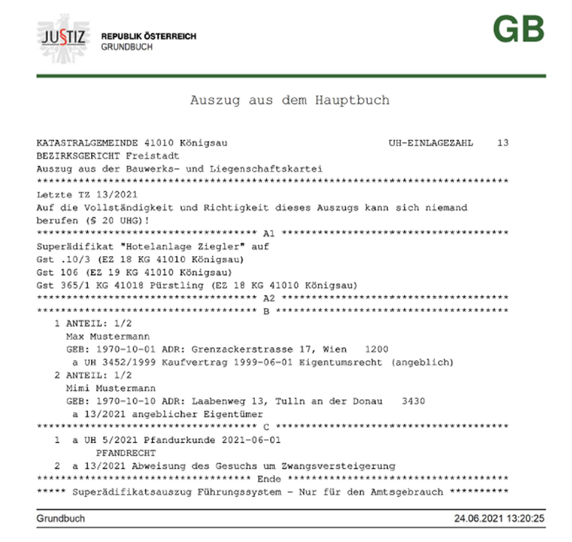
Urkundenhinterlegung

Slide 16
Urkundenhinterlegung

Slide 17
Urkundenhinterlegung
ERV-Antrag:
Analog Grundbuchsantrag mit „sonstiges Begehren – Freitext“
Anmerkung: Aufgrund der Strukturierung des UH-Verfahrens werden auch die Anträge/Begehren neu erarbeitet!

Slide 18
Fragen

Slide 19
